Slide 1



TRƯỜNG TIỂU HỌC HÒA NGHĨA
CHÀO MỪNG
QUÝ THẦY, CÔ GIÁO VỀ DỰ GIỜ THĂM LỚP
Môn: Tiếng Việt Lớp 1
Giáo viên: Phạm Thị Mai Hưng

Slide 2
BÀI 25
Ôn tập và kể chuyện:
Chó sói và cừu non

Slide 3

Notes:
Chưa có hiệu ứng

Slide 4
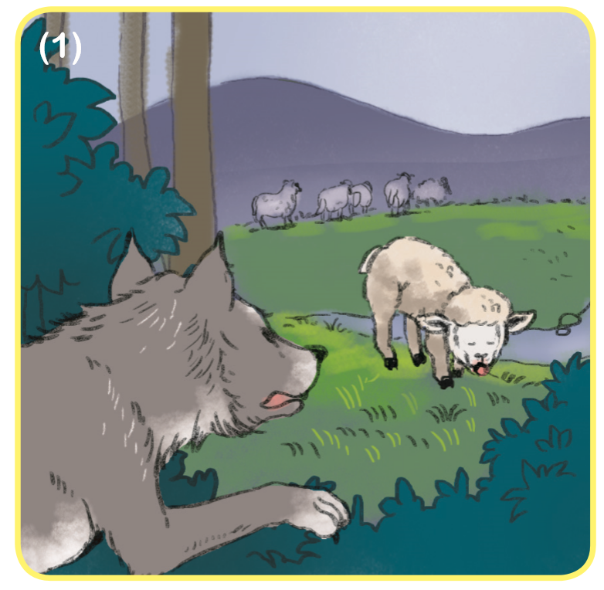
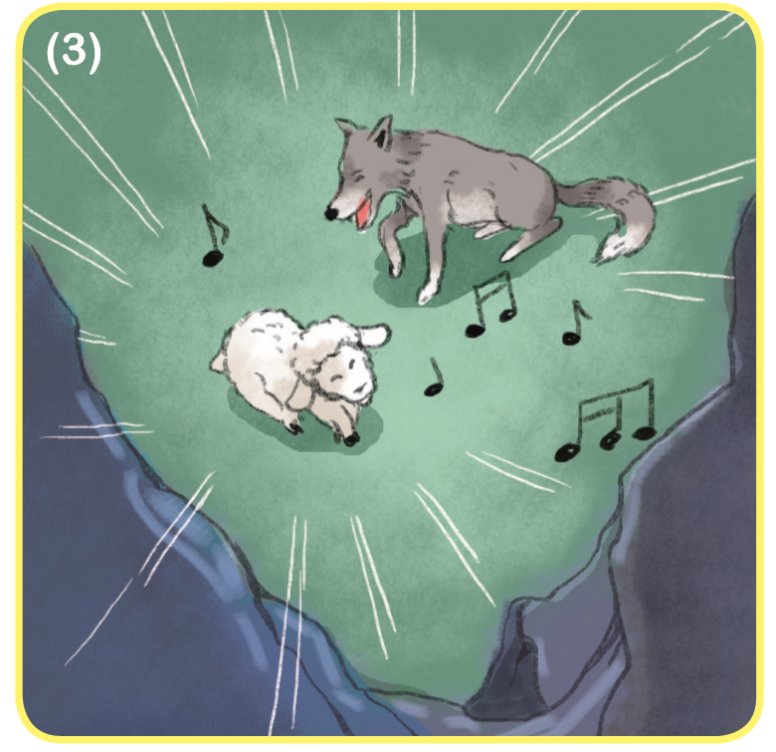
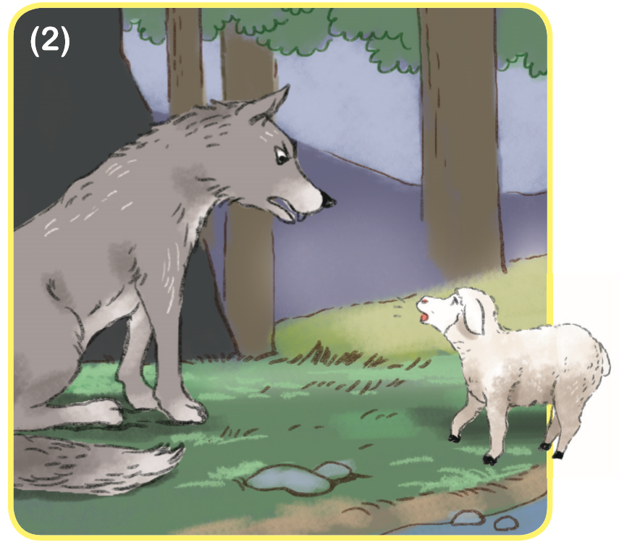
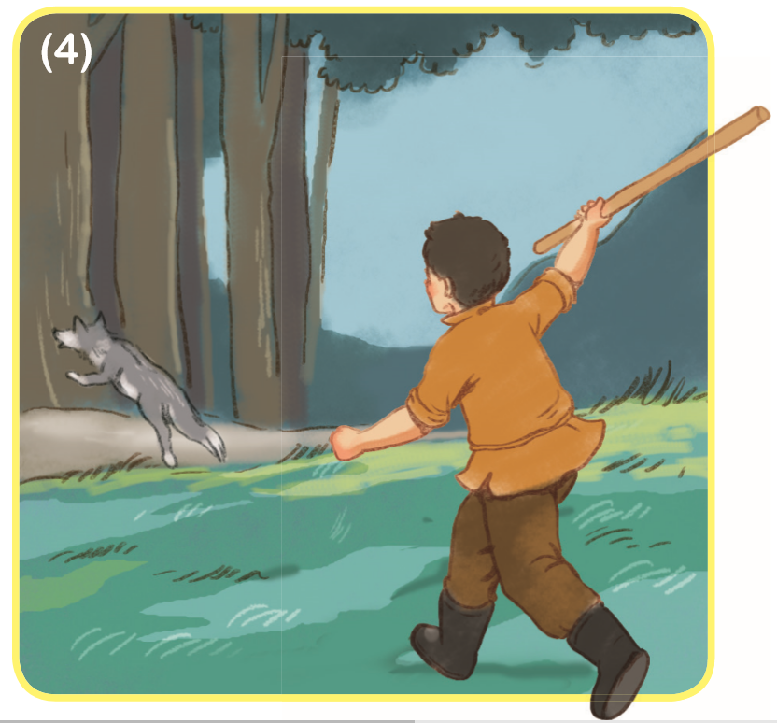
Chó sói và cừu non

Slide 5
Nhơn nhở gặm cỏ, cừu non gặp phải chuyện gì?
Notes:
Chưa có hiệu ứng

Slide 6
Cừu non nói gì với sói?

Slide 7
Cừu non đã làm gì để thoát khỏi sói?

Slide 8
Câu chuyện kết thúc thế nào?

Slide 9
Chó sói và cừu non
Notes:
Sau khi tách các ảnh riêng biệt mới chèn được file thu âm.

Slide 10
CỦNG CỐ
BÀI HỌC

